Slide 1
«Українське бароко(XVII-XVIII)» (Архітектура, скульптура, живопис)

Slide 2
Стиль бароко (від порт. Barroco ісп. Barrueco та фр. Baroque - перлина неправильної форми) - стиль у європейському мистецтві на початку XVII ст. - кінця XVIII cт., центром якого була Італія. Характерні риси бароко:
- масштабність, тяжіння до великих міським і садово-парковим ансамблям, де воєдино зливаються архітектура, скульптура і живопис, контрастність, велика кількість декору,
- напруженість, динамічність образів, - прагнення до величі і пишності, прагнення до ілюзорних ефектів в організації простору інтер'єру (збільшення розмірів приміщень за допомогою дзеркал, висоти залів завдяки мальовничим плафонам, які мають складне рішення перспективи);
- поєднання реальності і ілюзії, злиття мистецтв (опера, культова музика, ораторія);

Slide 3
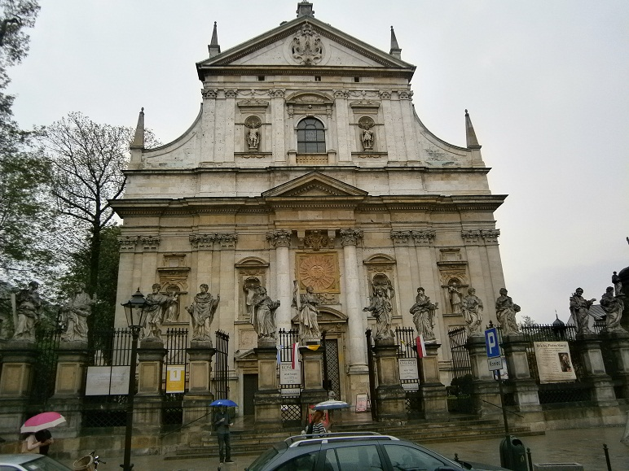
Нові оригінальні ідеї європейського бароко знайшли своє відображення в українському мистецтві. З'явився стиль бароко в Україні в XVII –XVIII ст. За стильовим особливостям українське зодчество XVII ст. можна розділити на 2 архітектурні школи: західну і східну. Західна школа була орієнтована на застосування художніх прийомів західноєвропейського мистецтва. Для західної архітектури того часу характерними елементами є стіни, багато прикрашені різьбленими карнизами, пілястрами, вишуканою ліпниною і скульптурними постатями. Головний вхід зазвичай прикрашався фронтоном і колонами з боків.
Архітектура українського бароко
Одним з перших будівель стилю бароко, був єзуїтський костел Петра і Павла у Львові, побудований в 1610-1630рр. Б. Меретином.

Slide 4
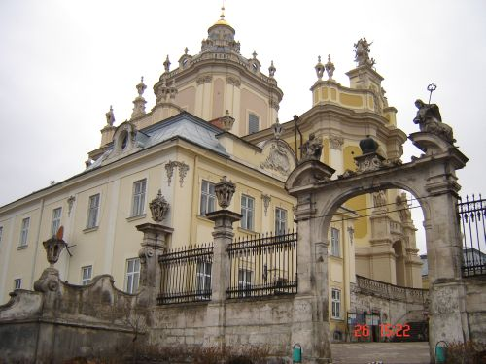
Собор Святого Юра у Львові (1744 – 1762 рр.) є приголомшливим греко-католицьким собором. Його по праву вважають перлиною українського бароко. Архітектор Бернард Меретин. Головний фасад будівлі прикрашений дивовижними скульптурами знаменитого скульптора Йоганна Пінзеля. В інтер'єрі розміщені скульптурні твори М. Філевича і С.Фесінгера.

Slide 5
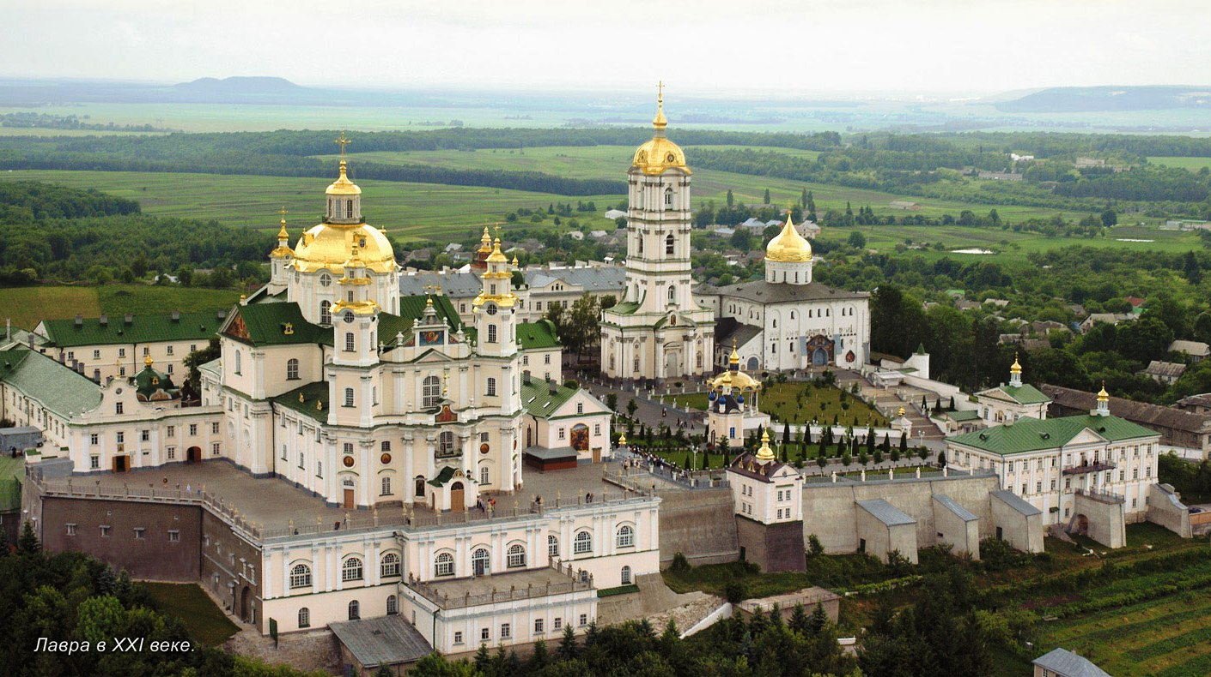
Свято-Успенська Почаївська лавра- православний монастир (лавра) у Почаєві (Тернопільська область). Найбільший православний храмовий комплекс і монастир на Західній Україні і другий на Україні після Києво-Печерської лаври. Згідно з переказами, монастир заснували ченці Києво-Печерської лаври, які втекли від навали татар в 1240 р.. Місце свого усамітнення назвали в пам'ять про річку Почайну - притоку Дніпра, на березі якої колись стояв їх монастир. У 1771р., за проектом архітектора Готфріда Гофмана, починається будівництво величного собору на честь Успіння Пресвятої Богородиці в стилі пізнього бароко з католицькими елементами. Дві вежі під кутом до головної осі прикрашають фасад споруди. Собор розташований в центрі монастирського комплексу.

Slide 6
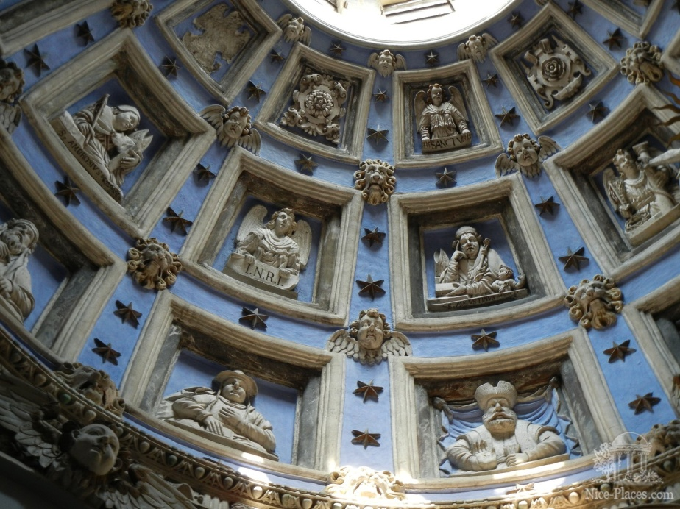
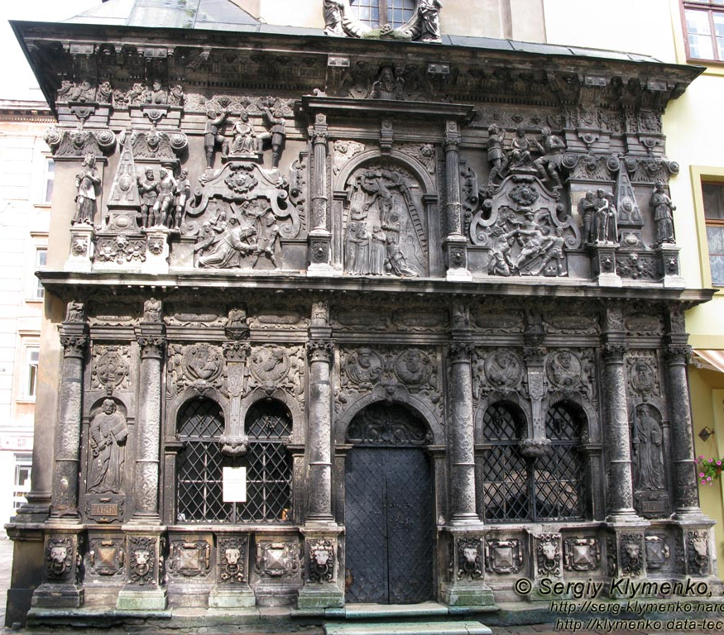
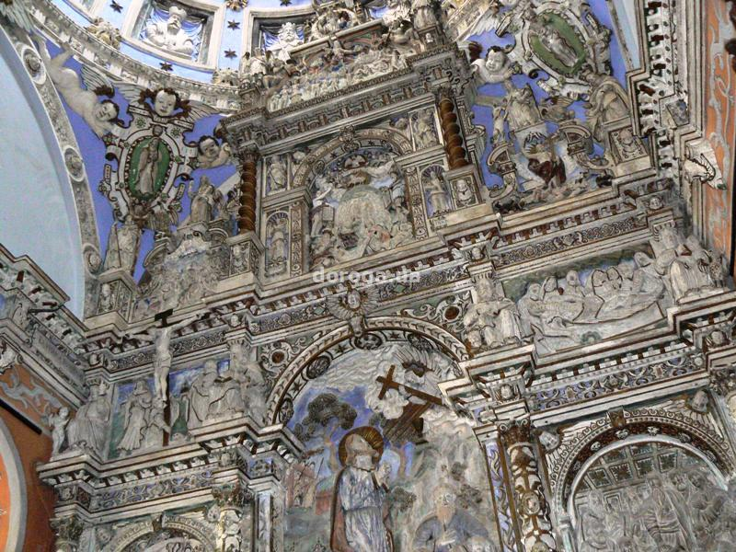
До стилю бароко належить Каплиця Боїмів. Вона була збудована архітектором і скульптором А. Бемер, як склеп в1609 – 1617рр. для купецької родини Боїмів. Купол каплиці Боїмів прикрашений скульптурами пророків, святих і ангелів.

Slide 7
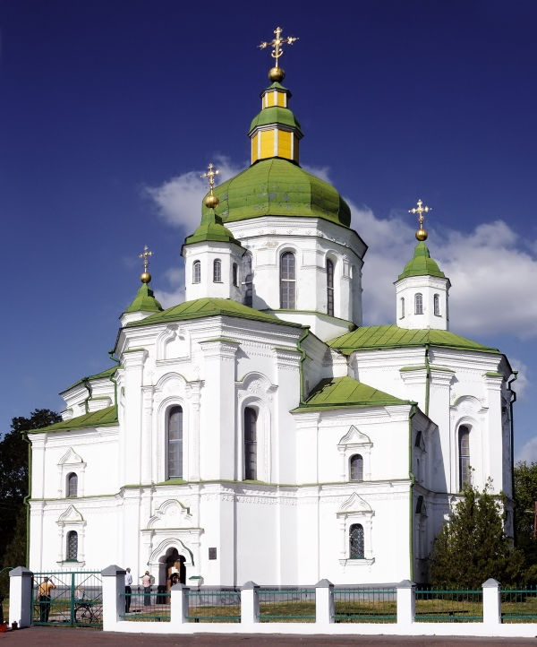
Спасо-Преображенська церква — один із найкращих зразків церковної архітектури Лівобережної України стилю українського бароко початку XVIII ст. Знаходиться у с. Великі Сорочинці Миргородського району Полтавської області.
Розпочато будівництво церкви в 1728 році. Головний архітектор храму - Степан Ковнір. Зовні церква велична, прикрашена по фасаду "рушниковим візерунком». Тут похований Данило Апостол. У 1809 році в цій церкві хрестили М. В. Гоголя.

Slide 8
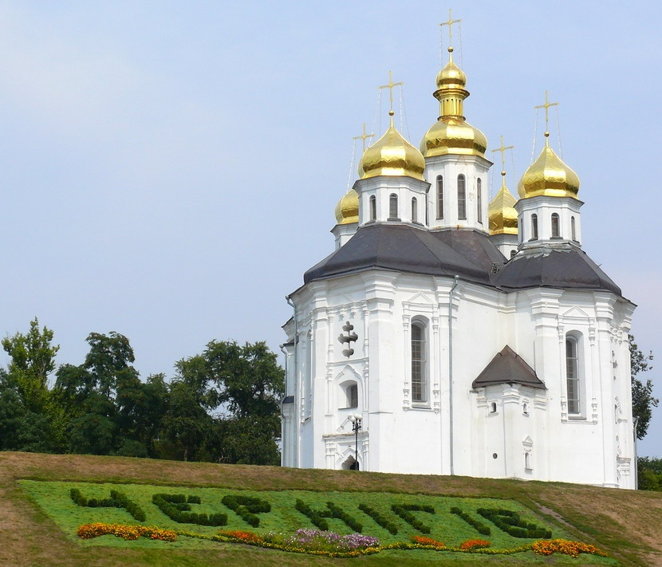
Східна школа Стиль бароко у центральних і східних регіонах під впливом місцевих традицій набув національних самобутніх рис і називався «козацьке бароко». Його характерними ознаками є фарбування стін і дахів у білий, блакитний або зелений кольори, золочення куполів, декорування ліпниною, переважно рослинного характеру.
Прикладом «козацького» бароко можна вважати Катерининську церкву в Чернігові. Її ласкаво називають «Катеринка». Поява цієї церкви пов'язано з героїзмом козаків Чернігівського полку під час штурму турецької фортеці Азов у 1696р., під командуванням полковника Якова Лизогуба. Кінець будівництва церкви 1715р. Особливість Катерининської церкви — її всефасадність. Чотири вежі примикають до однієї центральної. Церква хрестоподібна, п'ятикупольна.

Slide 9
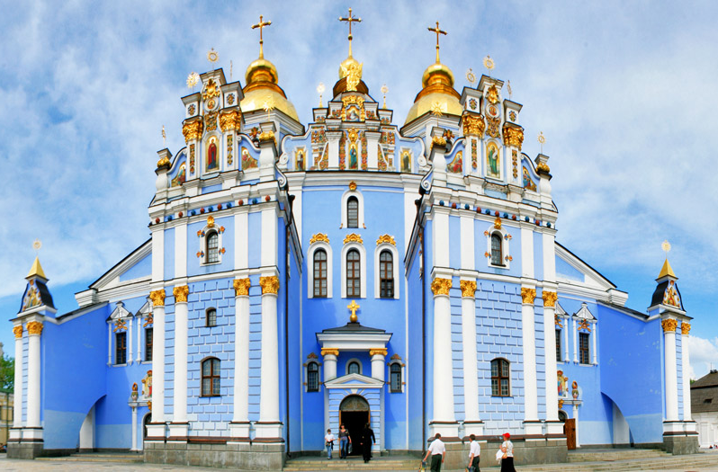
Михайлівський Золотоверхий монастир споруджений у 1108–1113рр. онуком Ярослава Мудрого київським князем Святополком Ізяславичем на базі Михайлівського Золотоверхого собору. Один з найдавніших монастирів в Києві. Зруйнований в 1930р. і заново побудований в середині 1990р. соборний храм на честь Архангела Михаїла в стилі українського бароко. Передбачається, що Михайлівський собор був першим храмом з позолоченим верхом, звідки і пішла ця своєрідна традиція.

Slide 10
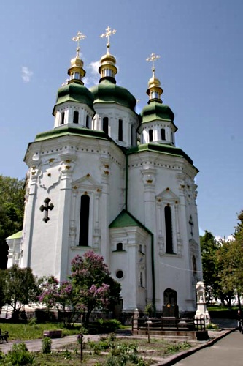
Стиль бароко
З 1744 – 1767рр. почали зводити в Києві Андріївську церкву, яка стала шедевром світової культури, пам'ятником геніальному Ф. Б. Растреллі. Висота церкви з хрестом — 50м. (зі стилобатом — 64м.), довжина — 30 м, ширина — 23 м. Місце вибиралося дуже ретельно. Андріївська церква надзвичайно органічно вписується в композицію з придніпровських пагорбів. Декор її відрізняється великою кількістю пластики, світлою гамою бірюзових відтінків, білих колон і золотих капітелей.

Slide 11
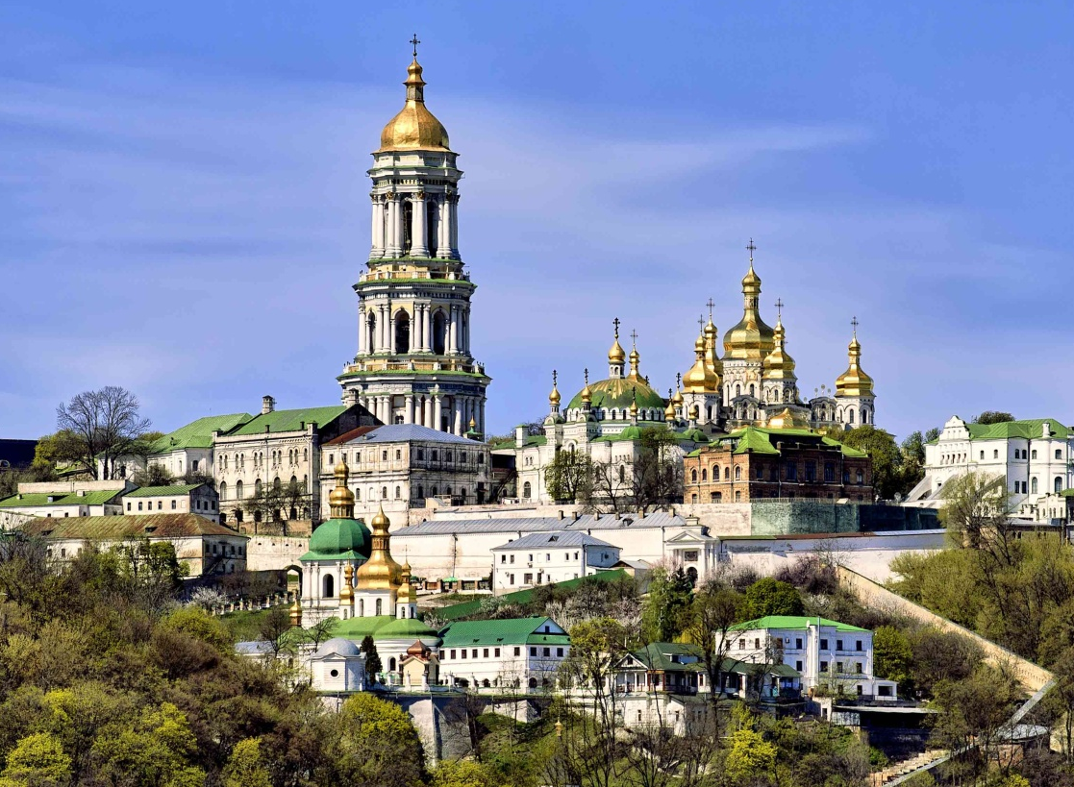
Києво-Печерська лавра - один з перших, по часу заснування, монастирів Київської Русі. Одна з найважливіших православних святинь.. Заснований у 1051р. при Ярославі Мудрому монахом Антонієм, родом з Любеча, і його учнем Феодосієм. Князь Святослав II Ярославич подарував монастирю плато над печерами, де пізніше виросли прекрасні кам'яні храми. З монастирем пов'язані імена літописця Нестора (автора «Повісті временних літ»), художника Аліпія .З 1688 року монастир отримав статус лаври. У фондах Лаври зберігаються 62 тис. одиниць рідкісних творів мистецтва. Занесени в список 360 світових архітектурних шедеврів. У 1731-1745рр. на північний захід від Великої церкви була побудована Велика Лаврська Дзвіниця, за проектом архітектора Готфріда Йоганна Шеделя, висота разом з хрестом 96,5 м. В ній розміщені 13 дзвонів сумарною вагою 6000 пудів. Серед них Успенський дзвін вагою в 1000 пудів, який був відлитий в 1732р. майстром І. Моториним.

Slide 12
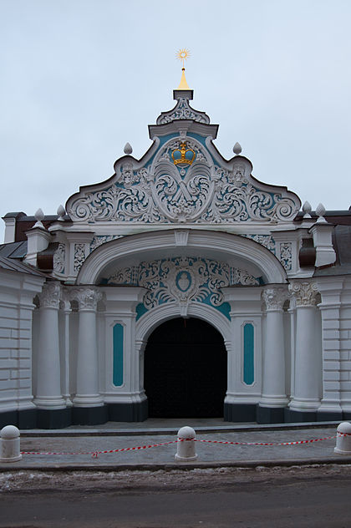
Бра́ма Заборо́вського — пам'ятка архітектури національного значення XVIIIcт. парадний в'їзд до резиденції київських митрополитів на території Софійського собору у Києві. Один із найяскравіших зразків українського бароко. Споруджено в 1746 р. архітектором І. Шеделем. Замовник - митрополит Київський Рафаіл (в миру Михайло Заборовський), ім'ям якого і названий пам'ятник. Від первісної брами зберігся тільки західний фасад.. Збережений автентичний фасад прикрашений двома парами колон з коринфськими капітелями і завершений високим фігурним фронтоном з насиченим рослинним орнаментом, що імітує листя аканта і винограду, і гербом митрополита Рафаїла.

Slide 13
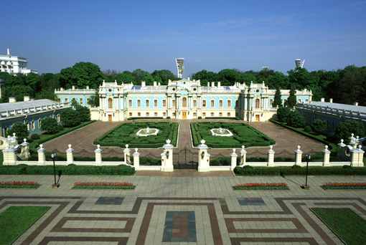
Маріїнський палац зведено в 1750-1755 рр. Будівництвом керував зодчий І. Мічурін, проект палацу розроблений архітектором Ф.Б.Растрелли. Головний фасад «дивиться» на Маріїнський парк. Палацовий комплекс має чітку симетричну композицію. Архітектура палацу виконана в стилі бароко: чітке планування, виразні об'єми, багата пластика фасадів, округлені форми вікон. І колір - типовий для бароко: бірюзовий для стін, світло-жовтий для карнизів, білий для ліплення і балюстрад. Все це надає споруді парадність і урочистість. Зараз це Резиденція Президента України. У цій будівлі проводяться дипломатичні прийоми, нагородження, вручення премій …

Slide 14
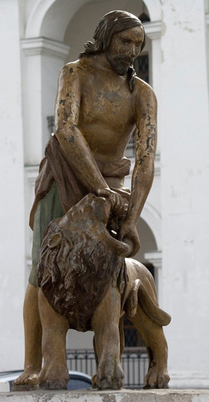
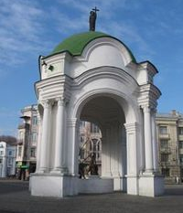
Архітектори України стилю бароко
Кращі риси українського бароко розвинув Іван Григорович-Барський (1713-1785). Першою роботою зодчого стало спорудження міського водопроводу в Києві. Його центральною спорудою був павільйон фонтан «Феліціан» на площі перед будівлею магістрату (нині «Самсон» на Контрактовій площі). За проектами Григоровича-Барського в Києві побудований Надбрамна церква з дзвіницею в Кирилівському монастирі Покровська церква, церква Миколи Набережного на Подолі, бурса Києво-Могілянскої академії, дзвіницю Успенського собору. В творчості майстра простежуються перші паростки класицизму .

Slide 15
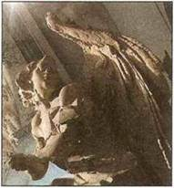
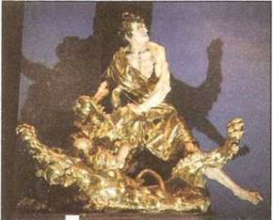
До найвидатніших митців барокової доби належить Іоан Георгій Пінзель, автор скульптур львівського собору Св. Юра, ратуші в Бучачі. Стилю митця характерні підвищена емоційність і динамізм пластичних форм. Біблійні персонажі Пінзеля зображені в несподіваних ракурсах; їхні пози й жести сповнені енергії руху, а вирази облич — надзвичайної експресії. Пластичними засобами митцю вдалося втілити істинний дух бароко.
І. Пінзель. Самсон, який розриває пащу лева
І. Пінзель. Ангел

Slide 16
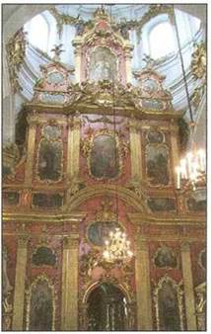
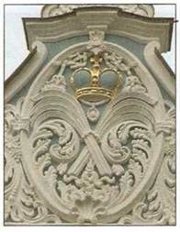
Широке поширення набуває в Україні геральдика, тому елементом пластичного декору архітектурних споруд стають рельєфні зображення гербів козацької старшини і гетьманів. Особливого розквіту в епоху бароко досягла різьба храмових іконостасів. Український барокові іконостаси відрізняються пишним декоруванням, різноманіттям в оформленні карнизів і обрамлень ікон, застосуванням ажурного різьблення, основу якого складають рослинні мотиви: квіти, соняшники, грона винограду. Вирізані з дерева іконостаси майстра золотили

Slide 17
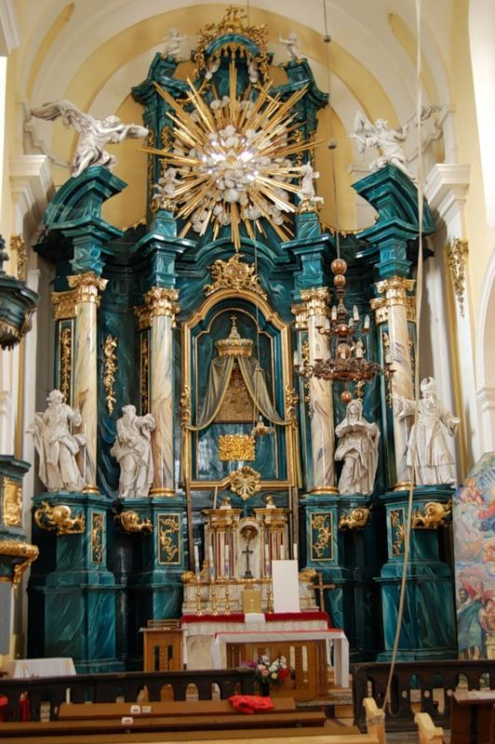
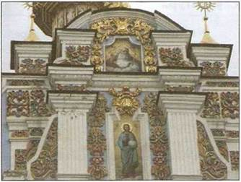
Декорування будівлі Михайлівського Золотоверхого собору
Скульптурна композиція І. Пінзеля (Бучач)

Slide 18
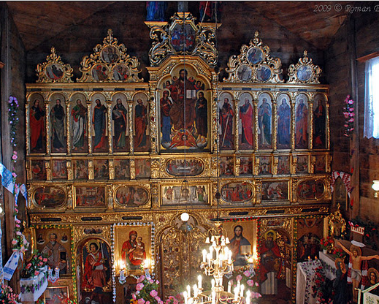
Иконопис
Нові художні принципи бароко поступово поширювалися в українському іконописі. Іконопис, писання ікон - вид живопису, призначений для створення священних зображень - ікон. Хоча в традиції східного християнства грецьке слово εἰκών, яке означає «зображення», «подібність», «образ», використовується як загальне найменування священних зображень, як творів іконопису зазвичай розглядають призначений для молитви образ, написаний на дошці. Своєрідне поєднання іконописних традицій з художніми досягненнями того часу спостерігалося у творчості Івана Рутковича і Йова Кондзелевича – видатних іконописців козацтва.
Іконостас у Волиці перший з відомих іконостасів І. Рутковича.

Slide 19
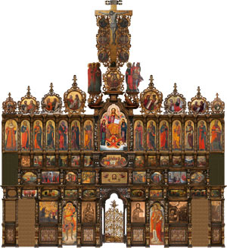
Жовківський іконостас Івана Рутковича (1697-1699 рр.)
Ансамбль було створено для жовківської міської церкви Різдва Христового. Іконостас у своєму первинному вигляді, попри багатство кольору, різьби та позолоти, розбудованість сюжетів, об’єднаних у тематичні цикли, вражав ще й своїми розмірами – 10,85х11,87 м. Він складався із семи рядів: намісного, додаткового (з композиціями євангельського змісту), ряду неділь П’ятидесятниці, празникового, ряду Моління й пророчого.

Slide 20
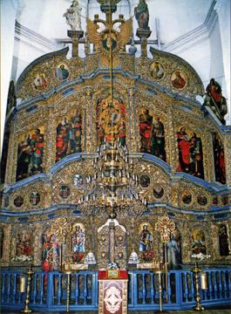
Визначною пам'яткою українського бароко є іконостас Преображенської церкви в с. Великі Сорочинці на Полтавщині, що відобразив кращі зразки цього художнього стилю в українському іконописі, понад сто ікон. Це грандіозна споруда розміром 22 на 17м., вирізане з липи, колись було покрито позолотою, яка сьогодні, на жаль, не збереглася. На жаль, не збереглися імена всіх майстрів, які працювали над цим чудовим іконостасом.

Slide 21
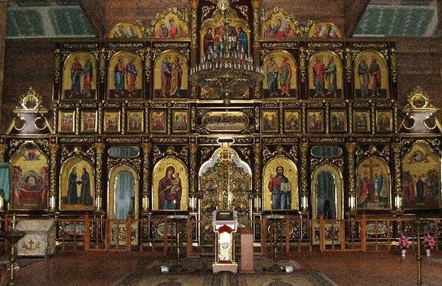
Геніальний іконописець Й. Кондзелевич - автор пам'ятки мистецтва Богородчанського іконостасу. Видатні барокові іконостаси України були символом піднесення української культури і відразу по створенні ставали національним художнім надбанням.

Slide 22
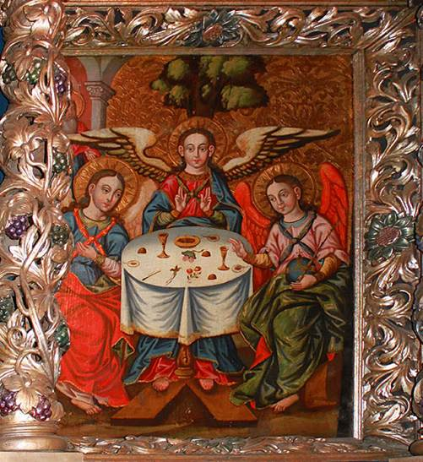
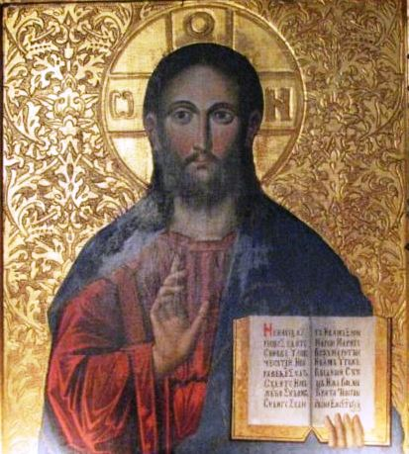
Ікони І. Рутковича вражають глибокою людяністю образів. Надаючи релігійним персонажам життєвих рис, художник прагнув розкрити реальну красу людини.
І. Рутковч. Ікона «Христос Пантократор» була похищена в січні 2012р. на Львівщині
І. Рутковича «Трійця»

Slide 23
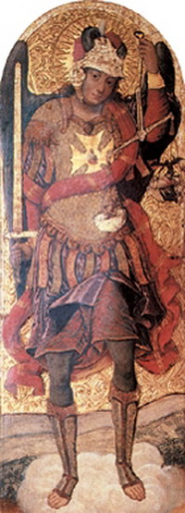
Згідно з християнським вірованням Архистратиг Михаїл, славетний вірним служінням Богу і допомогою благочестивим людям у біді, очолює ангелів. Для киян Архистратиг Михаїл має особливу вагу – він є патроном міста. На стародавньому гербі Києва зображено Архангела Михаїла з мечем, бо головна функція Архистратига – боротися з нечистю. На іконі Івана Рутковича архангела зображено на повен зріст, з опорою на праву ногу, яка виступає на перший план. Ліву ногу архангел трохи припідняв – немов хоче ступити. Архангел стоїть на білій хмарі, у правій руці він тримає меч, а у лівій – терези. Одягнений у біло-рожеву сорочку, котра виглядає з-під кольчуги. Поверх кольчуги на лівому плечі розвівається велика рожево-червона стрічка і сягає аж колін архангела. На грудях на кольчузі зображено мальтійський хрест. За спиною архангела видніються темно-зелені крила, вищі від голови. Голова повернута злегка вліво, а погляд його спрямований на глядача.
І. Руткович «Архангел Михаїл»

Slide 24
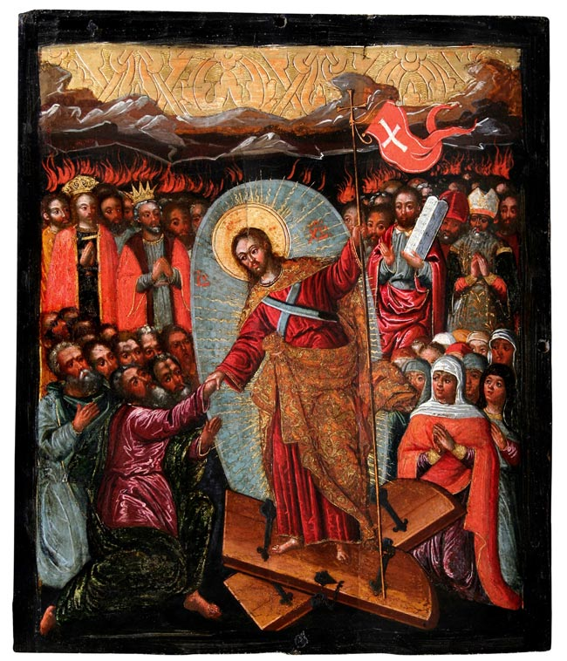
Ікона Івана Рутковича «Воскресіння Господнє» («Зішестя в ад») знаходиться в церкви Різдва Христового у Жовкві Львівської обл. В українському іконописі відомо кілька композиційних схем цього сюжету. На іконі І. Рутковича Христос зображений, немов у підземеллі – пеклі, де палає вогонь. Він стоїть на широких вратах аду з окуттям. Спас зодягнутий у золототканий перев’язаний на грудях гіматій. Однією рукою він вхопив Адама, а в іншій тримає хоругву. За ним величезна кількість праведників.
І. Руткович. Ікона «Воскресіння Господнє» («Зішестя в ад»)

Slide 25
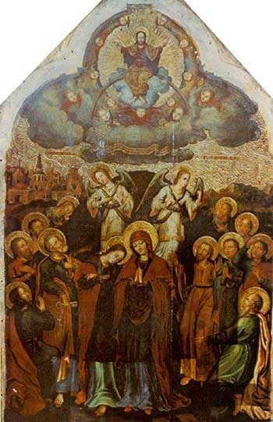
Творчість майстра дає підстави стверджувати, що він був тісно пов'язаний з київською іконописною школою. Твори Й. Кондзелевича «Успіння Богоматері», «Вознесіння Христове» та інші вражають реалістичністю образів, високодуховною красою. В своїй творчості поєднував традиції українського бароко з елементами реалізму. Виконав низку ікон (шість образів апостолів та «Успіння Богородиці» для іконостаса Михайлівської церкви в Білостоцькому монастирі (1690- ті рр.), п’ять ікон для кіота Загорівського монастиря Різдва Богородиці — «Святі Йоаким та Анна», «Трійця».
Й. Кондзелевич. Ікона «Вознесіния Богородиці».

Slide 26
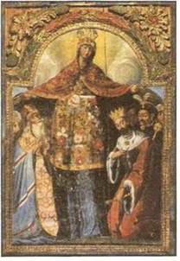
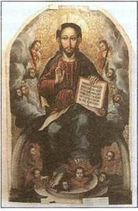
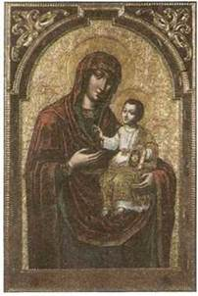
Найчастіше народні іконописці зверталися до образу Божої Матері. Великого поширення в Україні отримали ікони Покрова Божої Матері. У нижній частині цих ікон - під покровом Богоматері - зображували представників козацької старшини, загону отаманів, гетьманів. Зразком збережена ікона Покрови Богоматері з с. Дахи на Київщині із зображенням Б. Хмельницького.
«Покрова Богородиці» з зображенням Б. Хмельницького
Й. Кондзелевич. Богоматерь Одигітрія
Й. Кондзелевич Спас Вседержитель

Slide 27
Мистецтво гравюри
З другої половини XVII ст. як самостійний жанр відокремлюється гравюра. Гравери (більшість з яких навчалась у Західній Європі) вміли оздоблювати книги в різноманітних техніках: ксилографія, гравюра на міді, офорт. Друкували також тематичні аркуші — так звані "тези", дарчі адреси, гравійовані панегірики (їх ще називали "конклюзії").
Поворотним етапом у розвитку староукраїнської графіки було виникнення гравюри у Львівському виданні “Апостол” Івана Федорова, де вміщено дві гравюри, однією з яких є зображення Євангеліста Луки. Образ Луки виконано у своєрідному стилі тодішнього українського іконопису. Автором гравюри, очевидно, є місцевий художник, який приховав своє ім‘я за ініціалами “W.S” (можливо, Войцех Стефанович).
Гравюра з зображенням Євангеліста Луки з львівського “Апостола”

Slide 28
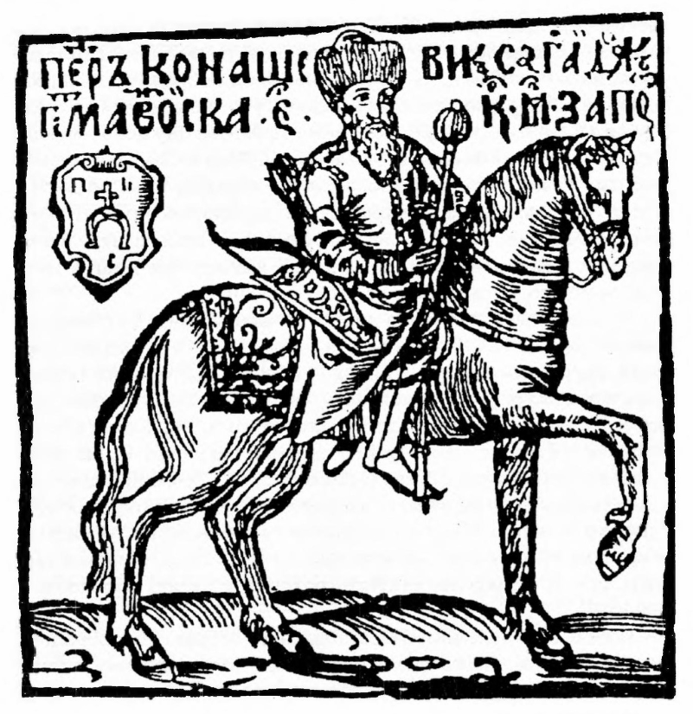
Гравюра - зображення (картини, малюнка), отримане шляхом відбитку з кліше, виготовленого гравером. Дуже цікава невеличка книжка “Збірка віршів” К. Сакавича, що вийшла в київській друкарні в 1622р. Книжка присвячена гетьману Війська Запорозького Петру Конашевичу-Сагайдачному з нагоди його військових подвигів, смерті і поховання 10 квітня 1622 р. в Києві. Головна сторінка книги прикрашена орнаментом. Видання відображає факт величезного значення для України - поява на історичній арені потужної сили - запорізького козацтва. На звороті титульного аркуша зображено в круглої візерунчастої рамці козак. Це - герб Війська Запорозького, зображуваний на його печатках та прапорах. В середині поміщений портрет Сагайдачного, верхи на коні, з булавою-знаком гетьманської влади - в руці. Гравюри відрізняються виразністю, що досягається найпростішими засобами. У книжці вміщено ще одна гравюра, що зображає Взяття козаками турецької фортеці Кафи (Феодосії).

Slide 29
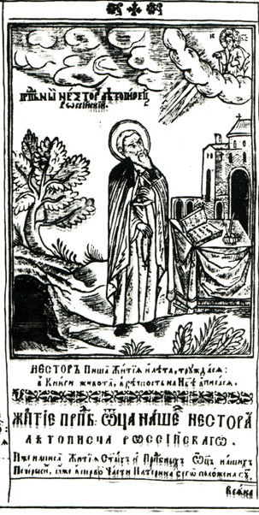
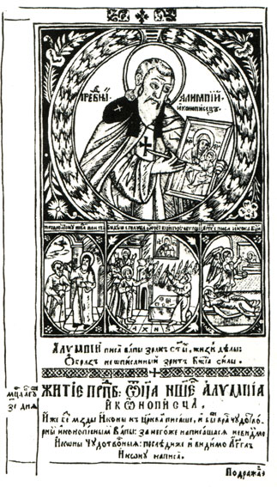
З творчістю Іллі Тарасевича пов'язані високі досягнення української ксилографії. Ксилографія (грец. Ξύλον - дерево і γράφω - пишу, малюю) - вид друкованої графіки, гравюра на дереві, найдавніша техніка гравірування по дереву. Його творчість зіграло певну роль в утвердженні в українському мистецтві нових мистецьких жанрів - пейзажного, батального, портретного.
'Алимпий-иконописець'. Гравюра Іллі з книги 'Патерик Печерський'. Ксилографія. Київ. 1661р.
Нестор-літописець'. Гравюра Іллі з книги 'Патерик Печерський'. Ксилографія. Киев. 1661 р.

Slide 30
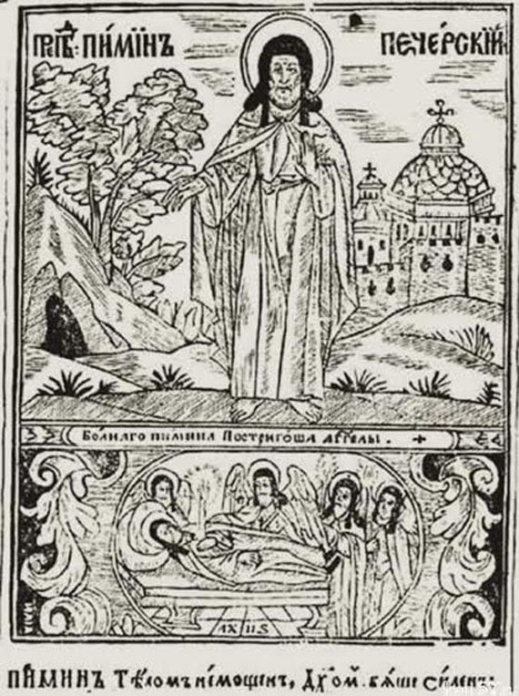
Спершу Ілля працював у Львові, а 1636р. на запрошення митрополита Петра Могили переїхав до Києва. Він виконав ілюстрації до Біблії, Великого требника Петра Могили, Києво-Печерського патерика. З другої половини ХVII ст. провідною графічною технікою стає гравюра на міді (мідьорит) та інших металах. Вона витісняє поширену в ХVI - першій половині ХVII ст. гравюру на дереві (дереворит). Відповідно змінюється й художній стиль творів, адже гравюра на металі мала більше можливостей для передання світлотіньового моделювання форм, відтворення повітряного середовища, особливостей різноманітних фактур тощо.
Преп. Пимен Багатоболізнений. Гравюра з Киеїо-Печерського Патерика. К., 1661. Мастер Ілля

Slide 31
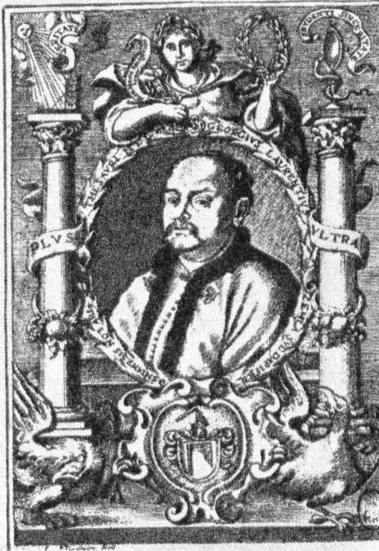
Кращими українськими граверами того часу були Олександр (бл. 1640-1727рр.)
та Леонтій (бл. 1630–1710рр.) Тарасевичі. Вони досконало володіли технікою мідьориту. Обидва навчалися в Німеччині. Олександр Тарасевич привіз до Києва колекцію гравюр і малюнків західноєвропейських митців. Як відомо, за ними вдосконалювали професійну майстерність лаврські художники. О.Тарасевич керував друкарнею Києво-Печерської лаври, виконував ілюстрації до книг, створив низку портретів. Леонтій Тарасевич працював у Києві та Чернігові. Він автор багатьох великих та пишних алегоричних композицій, що були характерними для художньої культури бароко. Найвищим його творчим досягненням вважають видання в 1702р. «Києв - Печерського патерика», який містить 40 гравюр видатного майстра.
Л. Тарасевич. Портрет Ошмянського пристольника Георгія Землі. Мідерит. 1680р.

Slide 32
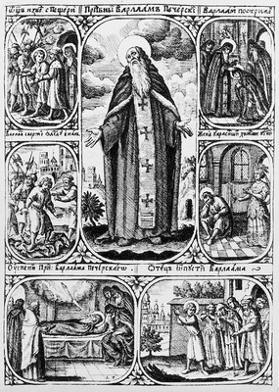
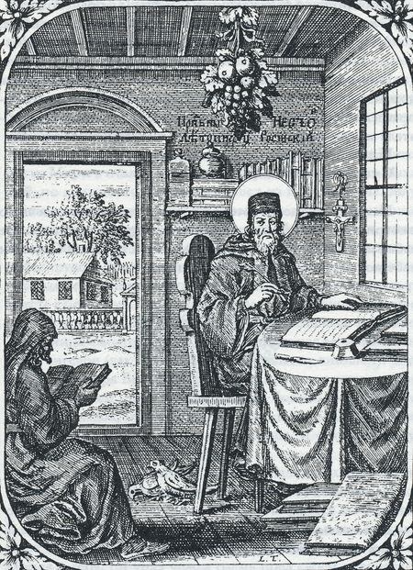
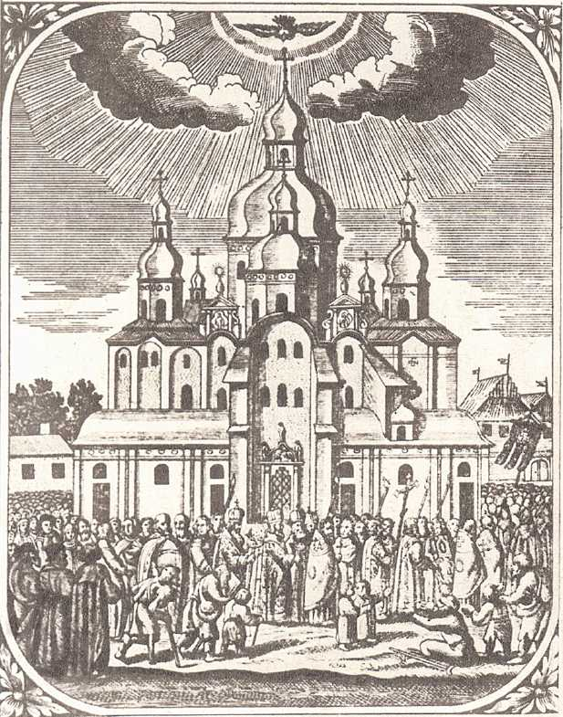
Прп. Варлаам в житії. Гравюра Л. Тарасевича з Київо-Печерсього Патерика» 1702 р.
Прп. Нестор Літописець Гравюра Л. Тарасевича Київо-Печерсього Патерика» 1702 р.
Освячення Успенського собору Києво-Печерської лаври. Гравюра О. Тарасевича

Slide 33
Живопис України. Портрет.
Крім традиційного релігійного живопису, з кінця XVII ст. в Україні почала розвиватися живопис світська, провідне місце в якій займав жанр портрета. Художня мова відтворення портретного образу переплітав ідеї бароко і українські національні традиції. Портретами царів, князів, гетьманів прикрашали стіни церков і соборів. Так, в Успенському соборі Києво-Печерської лаври є галерея портретів видатних особистостей. Для портретів значною козацької старшини і духовенства характерні традиційність пози, пишні шати, декоративна драпіровка тканин і одягу, наявність атрибутів - жезла, розп'яття, книги, герба та ін.

Slide 34
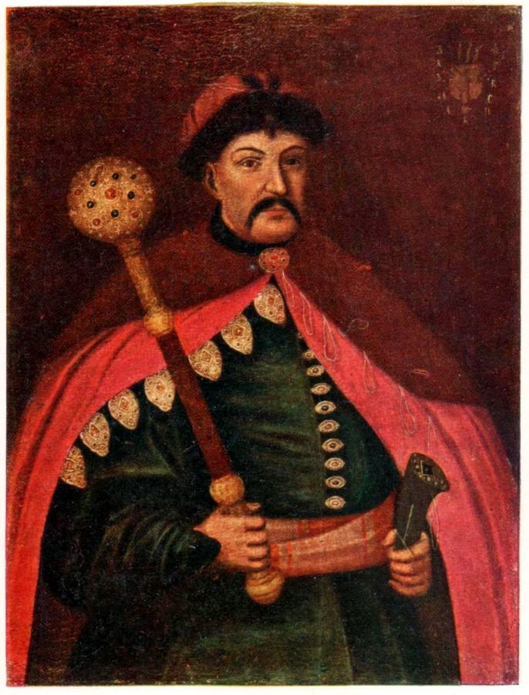
Богдан Хмельницький (1595 - 1596рр.) - український військовий, політичний та державний діяч. Гетьман Війська Запорозького, очільник Гетьманату ( 1648-1657рр.). Невідомому авторові цього твору вдалося втілити узагальнений образ народного героя, якому притаманні такі риси, як гідність, розум, простота.
Невідомий автор XVII ст. Портрет Богдана Хмельницького.

Slide 35
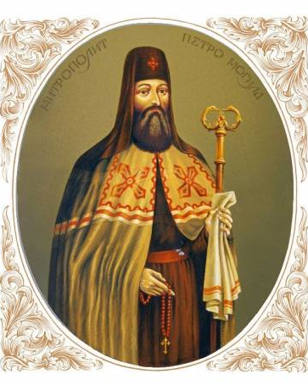
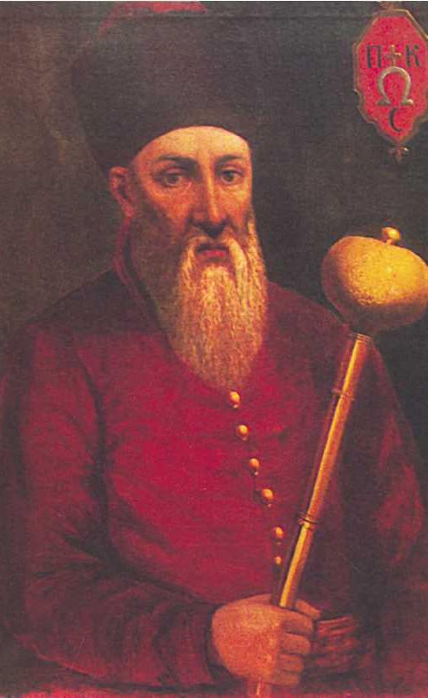
Петро Симеонович Могила (1597 – 1647рр.), політичний, церковний і культурний діяч України, митрополит Київський і Галицький.
Невідомий автор. Портрет гетмана Петра КанашевичаСагайдачного.

Slide 36
Невідомий художник Портрет Григорія Гамалії
Одним з найкращих портретів XVIIст. є портрет знатного військового товариша Григорія Гамалі. Гамалія у червоно-вишневому жупані та золотавому плащі – наче веселий, хоробрий козак з народної картинки «Козак-бандурист» і одночасно – випещений, звиклий до широкого життя пан. Його широкі плечі, товста шия, низьке чоло підтверджують, що предок полковника дістав своє прізвисько за надзвичайну фізичну силу («гамалія» турецькою – «вантажник»). І в той же час нервові пальці, тонкі зігнуті брови та маленькі губи створюють неповторний індивідуальний образ. В портреті помітне прагнення до імпозантності пози, небуденного оточення. Портрет воєначальника Григорія Гамалії знаходиться в Київському музеї українського мистецтва і належить до українського бароко.

Slide 37
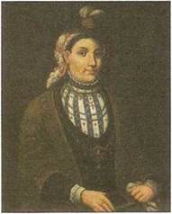
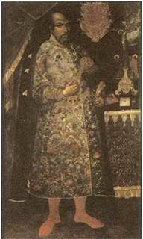
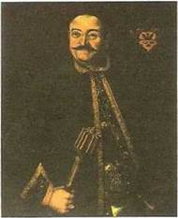
Живопис України. Портрет.
Портрет В. Вишневецької
Портрет М. Миклашевського
Портрет полковника С. Сулими

Slide 38
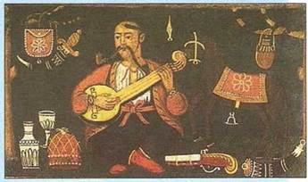
В Україні XVII-XVIII ст. багато живописних творів створювалися народними майстрами. Образи для цих творів були взяті з усної народної творчості. Серед найпопулярніших образів - так званий Козак Мамай (козак-бандурист). Образи козаків писали олійними фарбами на полотні, стінах, кахлі, скринях, вважаючи символічне зображення козака оберегом.
Живопис України. Портрет.
Кобза, на якій він грає, є символом співучої української душі. Кінь символізує вірність, Міцний дуб - силу характеру. Спис з прапорцем і пляшка з чаркою - речі, пов'язані зі смертю козака: спис втикали на місці поховання воїна, пляшку і чарку клали в могилу.

Slide 39
Висновки
Культура України XVII-XVIII ст. є складовою частиною історії українського народу, який у важкій боротьбі за свою свободу і незалежність зумів не тільки зберегти існуючі, а й створити нові національні культурні надбання. Отже, в XVII-XVIII ст. в Україні формується національна школа українського бароко, що виділяється в самостійний напрям великого барокового стилю. Українське бароко гармонійно поєднало естетику європейського бароко з місцевими традиціями. Цьому сприяли відхід від середньовічних канонів, поширення ідей просвітництва і водночас збереження традицій часів Київської Русі. Все це дало можливість українському народу зробити неоціненний внесок у процес подальшого розвитку національної культури майбутніх поколінь, у скарбницю світової культури.

